Slide 1
ΝΕΟΤΕΡΕΣ ΕΞΕΛΙΞΕΙΣ ΣΤΗ ΝΕΦΡΟΛΟΓΙΑ
ΕΡΑΣΜΙΑ ΨΗΜΕΝΟΥ
ΝΕΦΡΟΛΟΓΟΣ
ΔΙΕΥΘΥΝΤΡΙΑ
ΜΟΝΑΔΑ ΤΕΧΝΗΤΟΥ ΝΕΦΡΟΎ
ΝΟΣΟΚΟΜΕΙΟ ΑΛΕΞΑΝΔΡΑ

Slide 2
Πρωτοπαθής Υπεροξαλουρία PH1
Σπάνια γενετική διαταραχή
Υπερπαραγωγή οξαλικών απο το ήπαρ
Νεφρολιθίαση, νεφρασβέστωση, νεφρική ανεπάρκεια, γενικευμένη οξάλωση
Το lumasiran είναι παρεμβαλλόμενο RNA (RNAi) που μειώνει την παραγωγή οξαλικών από το ήπαρ
Η μελέτη φάσης 3 ILLUMINATE-A ήταν πολυκεντρική, διπλή-τυφλή
Χορήγηση:
Lumasiran sc σε χρόνο 0, 1, 2, 3 και 6 μήνες
placebo

Slide 3
PH1 ILLUMINATE-A
Μεταβολή της αποβολής οξαλικών στα ούρα 24ωρο
Μεταβολή των οξαλικών στο πλάσμα
Ποσοστό ασθενών που αποβάλλουν ≤ 1.5 x ανώτερο φυσιολογικό όριο
οξαλικών ούρων 24ωρου
Τυχαιοποιήθηκαν 39 ασθενείς 2:1 lumasiran vs placebo
Ολοι οι ασθενείς είχαν eGFR> 30mL/min
Κανένας ασθενής δεν είχε συστηματική οξάλωση
Ολοι οι ασθενείς συνέχισαν την αγωγή με βιταμίνη Β6, πρόσληψη νερού>2L, κιτρικά

Slide 4
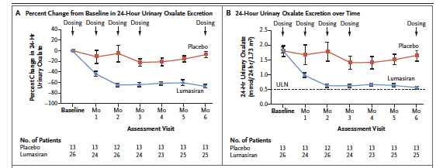
Αποτελέσματα
Ασφάλεια
Ήπιες τοπικές αντιδράσεις στο σημείο χορήγησης του lumasiran
Ενας ασθενής από την ομάδα lumasiran διέκοψε το φάρμακο λόγω καταβολής
Garrelffs SF et al N Engl J Med 2021; 332: 1216-26

Slide 5
ILLUMINATE-A extension 12 months
Ολοι οι ασθενείς που έλαβαν από την αρχή lumasiran διατήρησαν τη μείωση
των οξαλικών στα ούρα
Οι ασθενείς που άλλαξαν από placebo σε lumasiran πέτυχαν και αυτοί μείωση
στον 6^{ο} μήνα
Ανεπιθύμητες ενέργειες: δεν εμφανίστηκαν άλλες εκτός από τις τοπικές στο σημείο
χορήγησης του φαρμάκου
Λιγότερα επεισόδια λιθίασης
Βελτίωση του βαθμού νεφρασβέστωσης
eGFR σταθερός
Hulton SA et al Kidney Int Rep 2022; 7:494-506

Slide 6
Αναιμία και χρόνια νεφρική ανεπάρκεια
Ο αναστολέας του παράγοντα που επάγεται από την υποξία
HIF (hypoxia inducible factor) Daprodustat βελτιώνει την αναιμία
της χρόνιας νεφρικής νόσου
3872 ασθενείς τυχαιοποιήθηκαν να λάβουν daprodustat per-os ή darbepoietin sc
Τα επίπεδα αιμοσφαιρίνης ήταν παρόμοια στις 2 ομάδες πριν την χορήγηση
Στόχος
Μεταβολή Hb από 28 μέχρι 52 εβδομάδες
Εμφάνιση μείζονων καρδιαγγειακών συμβαμάτων
Singh AK et al N Engl J Med 2021; 385: 2325-2335

Slide 7
Daprodustat for the treatment of anemia in patients not undergoing dialysis
ASCEND-ND
Αποτελέσματα:
Μεταβολή Hb
Daprodustat: 0.74±0.02g/dl vs Darbepoietin: 0.66±0.02g/dl
Καρδιαγγειακά συμβάντα σε μέσο χρόνο παρακολούθησης 1.9 έτη
Daprodustat: 19.5% vs Darbepoietin: 19.2%
Singh AK et alN Engl J Med 2021; 385: 2325-2335

Slide 8
Διόρθωση αναιμίας με daprodustat στην αιμοκάθαρση ή περιτοναϊκή ASCEND-D
Τυχαιοποίηση 2964 ασθενών σε
daprodustat ή epoetin a(αιμοκάθαρση)-darbepoietin (περιτοναϊκή)
Αρχική τιμή Hb 8.0-11.5mg/dl
Μεταβολή Hb 28-52 εβδομάδες
Καρδιαγγειακά συμβάματα
Daprodustat: 0.28±0.029g/dl
Erythropoietin: 0.10± 0.029g/dl
Καρδιαγγειακά συμβάματα στα 2.5 χρόνια: 25.2% και 26.7% αντίστοιχα
Eckardt KU N Engl J Med 2021; 384:1601-1612

Slide 9
Συμπέρασμα
Οι σταθεροποιητές του παράγοντα HIF είναι αποτελεσματικοί
στην αντιμετώπιση της αναιμίας ΧΝΝ
Μεγάλο πλεονέκτημα η από του στόματος χορήγηση ιδίως σε
προτελικό στάδιο ΧΝΝ
Χρήσιμη κατηγορία φαρμάκου για το 10% των ασθενών υπό
αιμοκάθαρση που δεν απαντούν ικανοποιητικά
στην ερυθροποιητίνη
Ο σταθεροποιητής HIF daprodustat δεν φαίνεται να προκαλεί
περισσότερα θρομβωτικά καρδιαγγειακά επεισόδια από
την ερυθροποιητίνη
Μακροχρόνια ασφάλεια ?
Πιθανή καρκινογόνος δράση μέσω νεο-αγγειογένεσης

Slide 10
IgA σπειραματονεφρρίτιδα
Η συντηρητική θεραπεία είναι πάντα το 1^{ο} βήμα στην IgA ΣΝ
Στη μελέτη DAPA-CKD συμμετείχαν και ασθενείς με IgA ΣΝ
Η επίδραση της dapagliflozin στη νεφρική λειτουργία και στην επιβίωση
των ασθενών αυτών παρουσιάστηκε σε δημοσίευση το 2021
Οι ασθενείς είχαν eGFR 25-75mL/min (mean 43,8)
και ACR 200-5000mg/g (median 900)
Dapagliflozin 10mg (137 ασθενείς) ή placebo (133 ασθενείς)
Παρακολούθηση: διάμεσος χρόνος 2,1 έτη
Στόχος: Σύνθετο καταληκτικό σημείο, θάνατος σχετιζόμενος με νεφρική
ή καρδιαγγειακή νόσο, ή επιδείνωση νεφρικής λειτουργίας κατά 50%
ή τελικό στάδιο ΧΝΝ
Wheeler DC et al Kidney International 2021

Slide 11
Αποτελέσματα DAPA-CKD στην IgA ΣΝ
Το σύνθετο καταληκτικό σημείο συνέβη σε 6 (4%) ασθενείς που έλαβαν dapagliflozin
και 20 (15%) ασθενείς που έλαβαν placebo
Μέσος όρος μείωσης eGFR: -3,5 ομάδα dapagliflozin έναντι -4,7mL/min placebo
Το ACR μειώθηκε κατά 26% στους ασθενείς υπό dapagliflozin έναντι placebo
Η αγωγή με dapagliflozin ευνοεί τη διατήρηση της νεφρικής λειτουργίας
και σε ασθενείς με IgA νεφρίτιδα
Λιγότερες ανεπιθύμητες ενέργειες στην ομάδα dapagliflozin
Δεν υπήρξαν μη αναμενόμενες ανεπιθύμητες ενέργειες
Wheeler DC et al Kidney International 2021

Slide 12
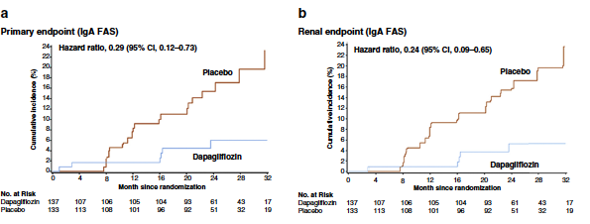

Slide 13
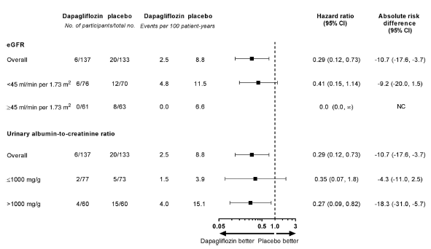

Slide 14
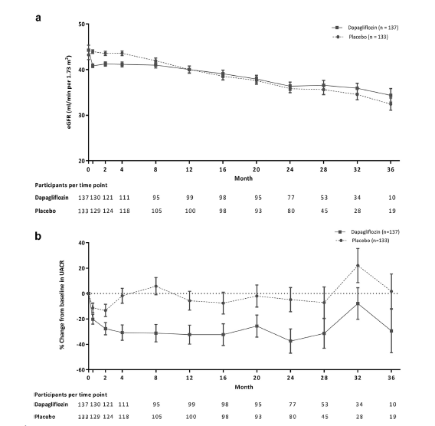

Slide 15
ANCA σχετιζόμενες αγγειϊτιδες
Μελέτη ADVOCATE
Avacopan
Αναστολέας του C5a
Συγκρίθηκε με κορτιζόνη
Ολοι οι ασθενείς έλαβαν κυκλοφωσφαμίδη αρχικά και εν συνεχεία
αζαθειοπρίνη ή rituximab
Κυριος στόχος:
ύφεση όπως ορίζεται απο το BVAS (Birmingham Vasculitis Activity Score)
με όρια 0-63 (καλύτερες οι χαμηλότερες τιμές)
την 26^{η} εβδμάδα
Δευτερεύον στόχος:
διατήρηση της ύφεσης μέχρι την 52^{η} εβδομάδα
Jayne DRW et al N Engl J Med 2021

Slide 16
Αποτελέσματα ADVOCATE
Τυχαιοποιήθηκαν 331 ασθενείς
avacopan: 166 prednisone: 165
Mean BVAS: 16 και οι 2 ομάδες
Υφεση στις 26 εβδομάδες:
120/166 (72.3%) ασθενείς υπό avacopan
115/165 (70.1%) ασθενείς υπό prednisone
Υφεση στις 52 εβδομάδες:
106/166 (65.7%) avacopan
90/164 (54.9%) prednisone
Σοβαρές ανεπιθύμητες ενέργειες: 37.3% avacopan vs 39.0% prednisone
Συμπέρασμα:
Το avacopan δεν είναι κατώτερο της κορτιζόνης στην επίτευξη ύφεσης την 26^{η} εβδομάδα
Είναι καλύτερο από την κορτιζόνη στην διατήρηση της ύφεσης στις 52 εβδομάδες
Jayne DRW et al N Engl J Med 2021

